Slide 1
Proteinfeil
Gunnar Douzgos Houge
Spesialist i medisinsk genetikk
Leder for regionalt nettverk for presisjonsmedisin i Helse Vest
(NorPreM-HV)

Slide 2
Hva forårsaker proteinfeil?
Missensevarianter (en aminosyre er byttet ut med en annen)
Insersjon av en eller flere aminosyrer (ins)
Delesjon av en eller flere aminosyrer (del)
Indels som ikke ødelegger leserammen (= ORF; Open Reading Frame)
Triplettekspansjoner (poly-alanin, poly-glutamin)
Trunkerende varianter i SISTE ekson av et gen*
*da degraderes ikke mRNA molekylet via nonsense-mediert decay (NMD) mekanismen,
og det dannes et protein med en helt annen C-terminal ende.

Slide 3
Hva kan konsekvensen av proteinfeil være?
Funksjonstap (LoF) – vanligst. Mange varianter kan forårsake LoF.
Aktivering av normalfunksjon (GoF) – f. eks. aktivering av en protein kinase. Kun noen få varianter kan gi slik GoF.
Dominant-negativ effekt: forstyrring av andre proteiner el. proteinkomplekser
(vanlig mekanisme ved f eks. kollagenopatier av typen OI)
Opphopning av ikke-nedbrytbart proteinmateriale i cellen (kan sees ved OI, ved enkelte triplettsykdommer, og ved trunkerende varianter i siste ekson)

Slide 4
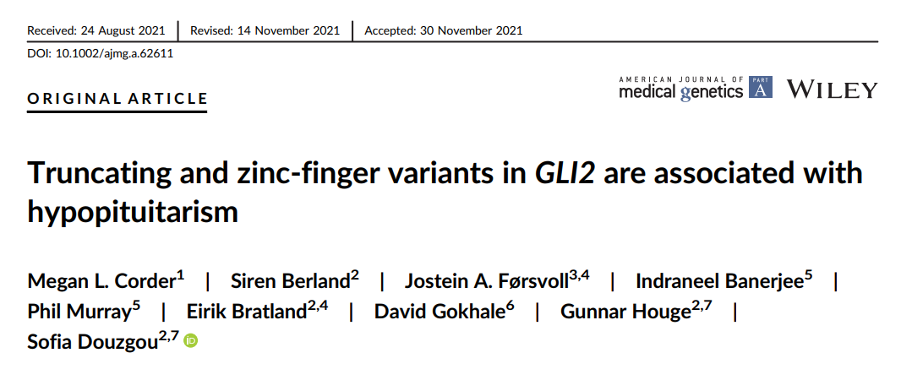
Missensevarianter er uforutsigbare:
Eksempel 1: Funksjonstap av GLI2
31 missensevarianter som tidligere har blitt rapportert som sykdomsgivende
i litteraturen (disse finnes i HGMD databasen), var i realiteten benigne

Slide 5
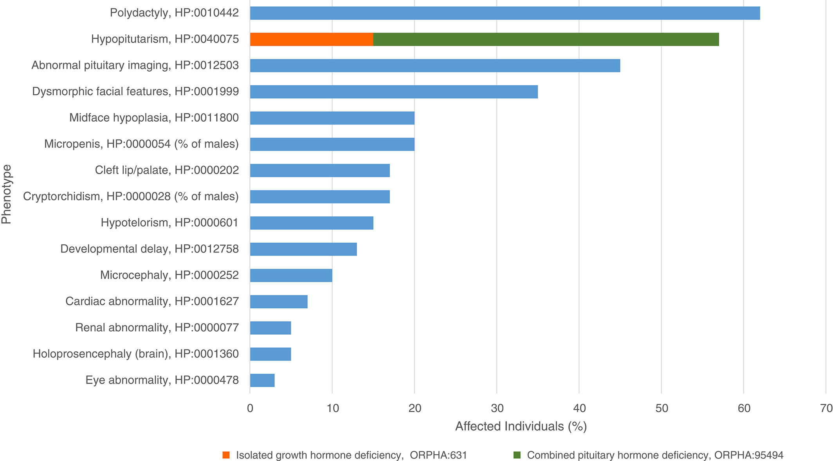
Variabel penetrans og ekspressivitet: fra polydaktyli - til hypofysesvikt - til holoprosencefali!
Delesjon av genet gir samme fenotype: genet er altså haploinsuffisient.
Vanligste fenotype - om noen - hos foreldre til et kritisk sykt barn, var isolert polydaktyli….
Notes:
Clinical presentation of individuals with confirmed, pathogenic, intragenic GLI2 variants
IF THIS IMAGE HAS BEEN PROVIDED BY OR IS OWNED BY A THIRD PARTY, AS INDICATED IN THE CAPTION LINE, THEN FURTHER PERMISSION MAY BE NEEDED BEFORE ANY FURTHER USE. PLEASE CONTACT WILEY'S PERMISSIONS DEPARTMENT ON PERMISSIONS@WILEY.COM OR USE THE RIGHTSLINK SERVICE BY CLICKING ON THE 'REQUEST PERMISSIONS' LINK ACCOMPANYING THIS ARTICLE. WILEY OR AUTHOR OWNED IMAGES MAY BE USED FOR NON-COMMERCIAL PURPOSES, SUBJECT TO PROPER CITATION OF THE ARTICLE, AUTHOR, AND PUBLISHER.

Slide 6
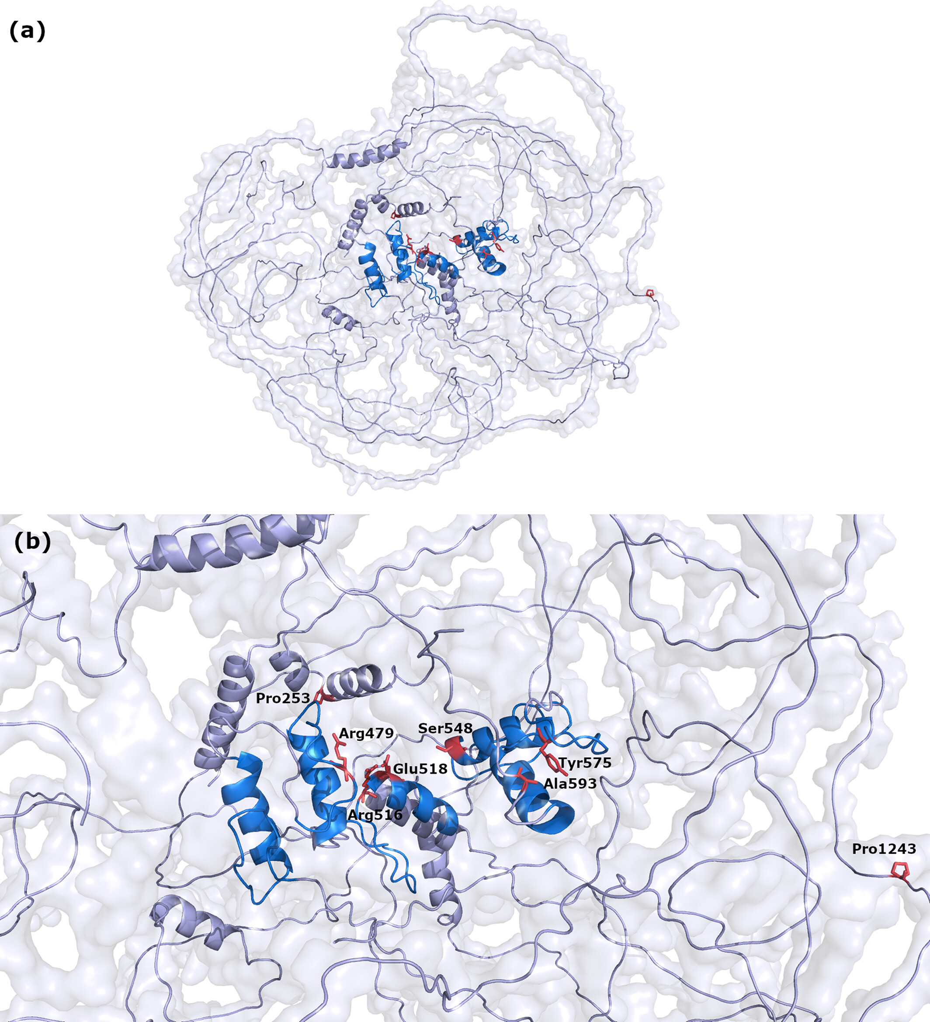
Takket være AlpaFold-2, et KI-basert proteinfoldingsprogram,
kan vi bedømme sannsynligheten for at en missensevariant forstyrrer proteinfunksjonen.
Bare 7 GLI2 missensevarianter var patogene, og alle disse befant seg i DNA bindingsdomenet (i mørkeblått: Proteinets DNA-bindende Zn-inneholdende «fingre»).
Notes:
(a) GLI2 as seen in the AlphaFold artificial intelligence‐generated structure (https://alphafold.ebi.ac.uk/). A pdb file containing the structural coordinates was downloaded and visualized using PyMOL molecular graphics system v.2.2. The five Zn‐fingers are colored blue, with amino acids containing variants found in patients visualized as red sticks. (b) Close‐up view of the amino acid residues containing variants. Note that all the likely pathogenic (LP) variants are centrally located and predict changes of the annotated amino acids Arg479, Arg516, Glu518, Ser548, and Tyr575 (see Table 2). The VUS+ variants in Pro253 and Ala593 are also in the same category, but not as central as the LP variants. The VUS+ variant in Pro1243 is located to a region with low confidence of the structural prediction and more likely to be in the periphery of the protein
IF THIS IMAGE HAS BEEN PROVIDED BY OR IS OWNED BY A THIRD PARTY, AS INDICATED IN THE CAPTION LINE, THEN FURTHER PERMISSION MAY BE NEEDED BEFORE ANY FURTHER USE. PLEASE CONTACT WILEY'S PERMISSIONS DEPARTMENT ON PERMISSIONS@WILEY.COM OR USE THE RIGHTSLINK SERVICE BY CLICKING ON THE 'REQUEST PERMISSIONS' LINK ACCOMPANYING THIS ARTICLE. WILEY OR AUTHOR OWNED IMAGES MAY BE USED FOR NON-COMMERCIAL PURPOSES, SUBJECT TO PROPER CITATION OF THE ARTICLE, AUTHOR, AND PUBLISHER.

Slide 7

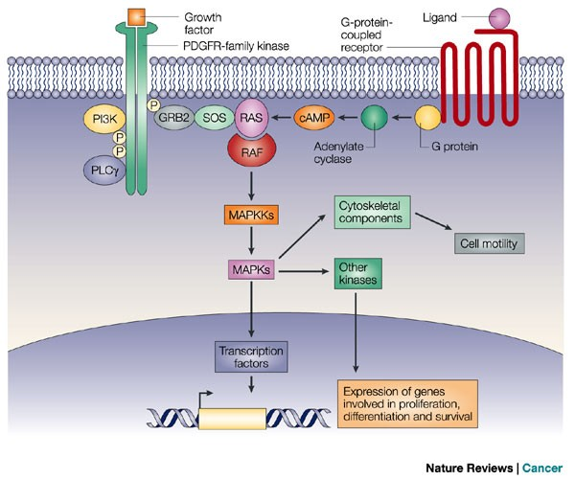
Eksempel 2: GoF av FGFR3
Akondroplasi: Skyldes Gly380Arg i FGFR3 som forårsaker mild ligand-
(FGF)-uavhengig aktivering av denne reseptor tyrosin kinasen (RTK).
Mange vekstfaktorer er RTK’er, og somatiske
GoF varianter eller translokasjoner som aktiverer
tyrosin kinasen er vanlig i kreftceller.
Behandlingen kan være tyrosin kinase hemmere.

Slide 8
Eksempel 3: Endret funksjon av hjernens viktigste kalsiumkanal: CACNA1A
I
II
III
IV
I
II
III
IV
De verste variantene
sitter i selve
ionekanalen
N
(CAG)n
Mild dysfunksjon: Fra hemiplegisk migrene til mild episodisk ataksi
Moderat dysfunksjon: Mer alvorlig ataksi og mild PU
Alvorlig dysfunksjon: Alvorlig PU og epileptisk encefalopati
C

Slide 9
CACNA1A spekteret
Modifiserende gener
Normalfunksjon – migrene – ataksi/dystoni – PU – epileptisk encefalopati

